Slide 1
Schule gemeinsam gestalten Wo stehen wir? – Wo gehen wir hin?
Welche Bausteine gibt es? Was wird damit angestrebt?

Slide 2
3x3
Frage 1:
Was gab es für Situationen, in denen du dich völlig geirrt hast?
Frage 2:
Für welche Dinge hast du dich schon als Kind begeistert
Frage 3:
Was hättest du nie geglaubt, wenn es dir jemand vor zehn Jahren gesagt hätte?

Slide 3
Agenda
Welche Bausteine gibt es?
Was wird damit angestrebt?
Cluster Themen - Bausteine
Bewahren, Entwickeln, Innovieren

Slide 4
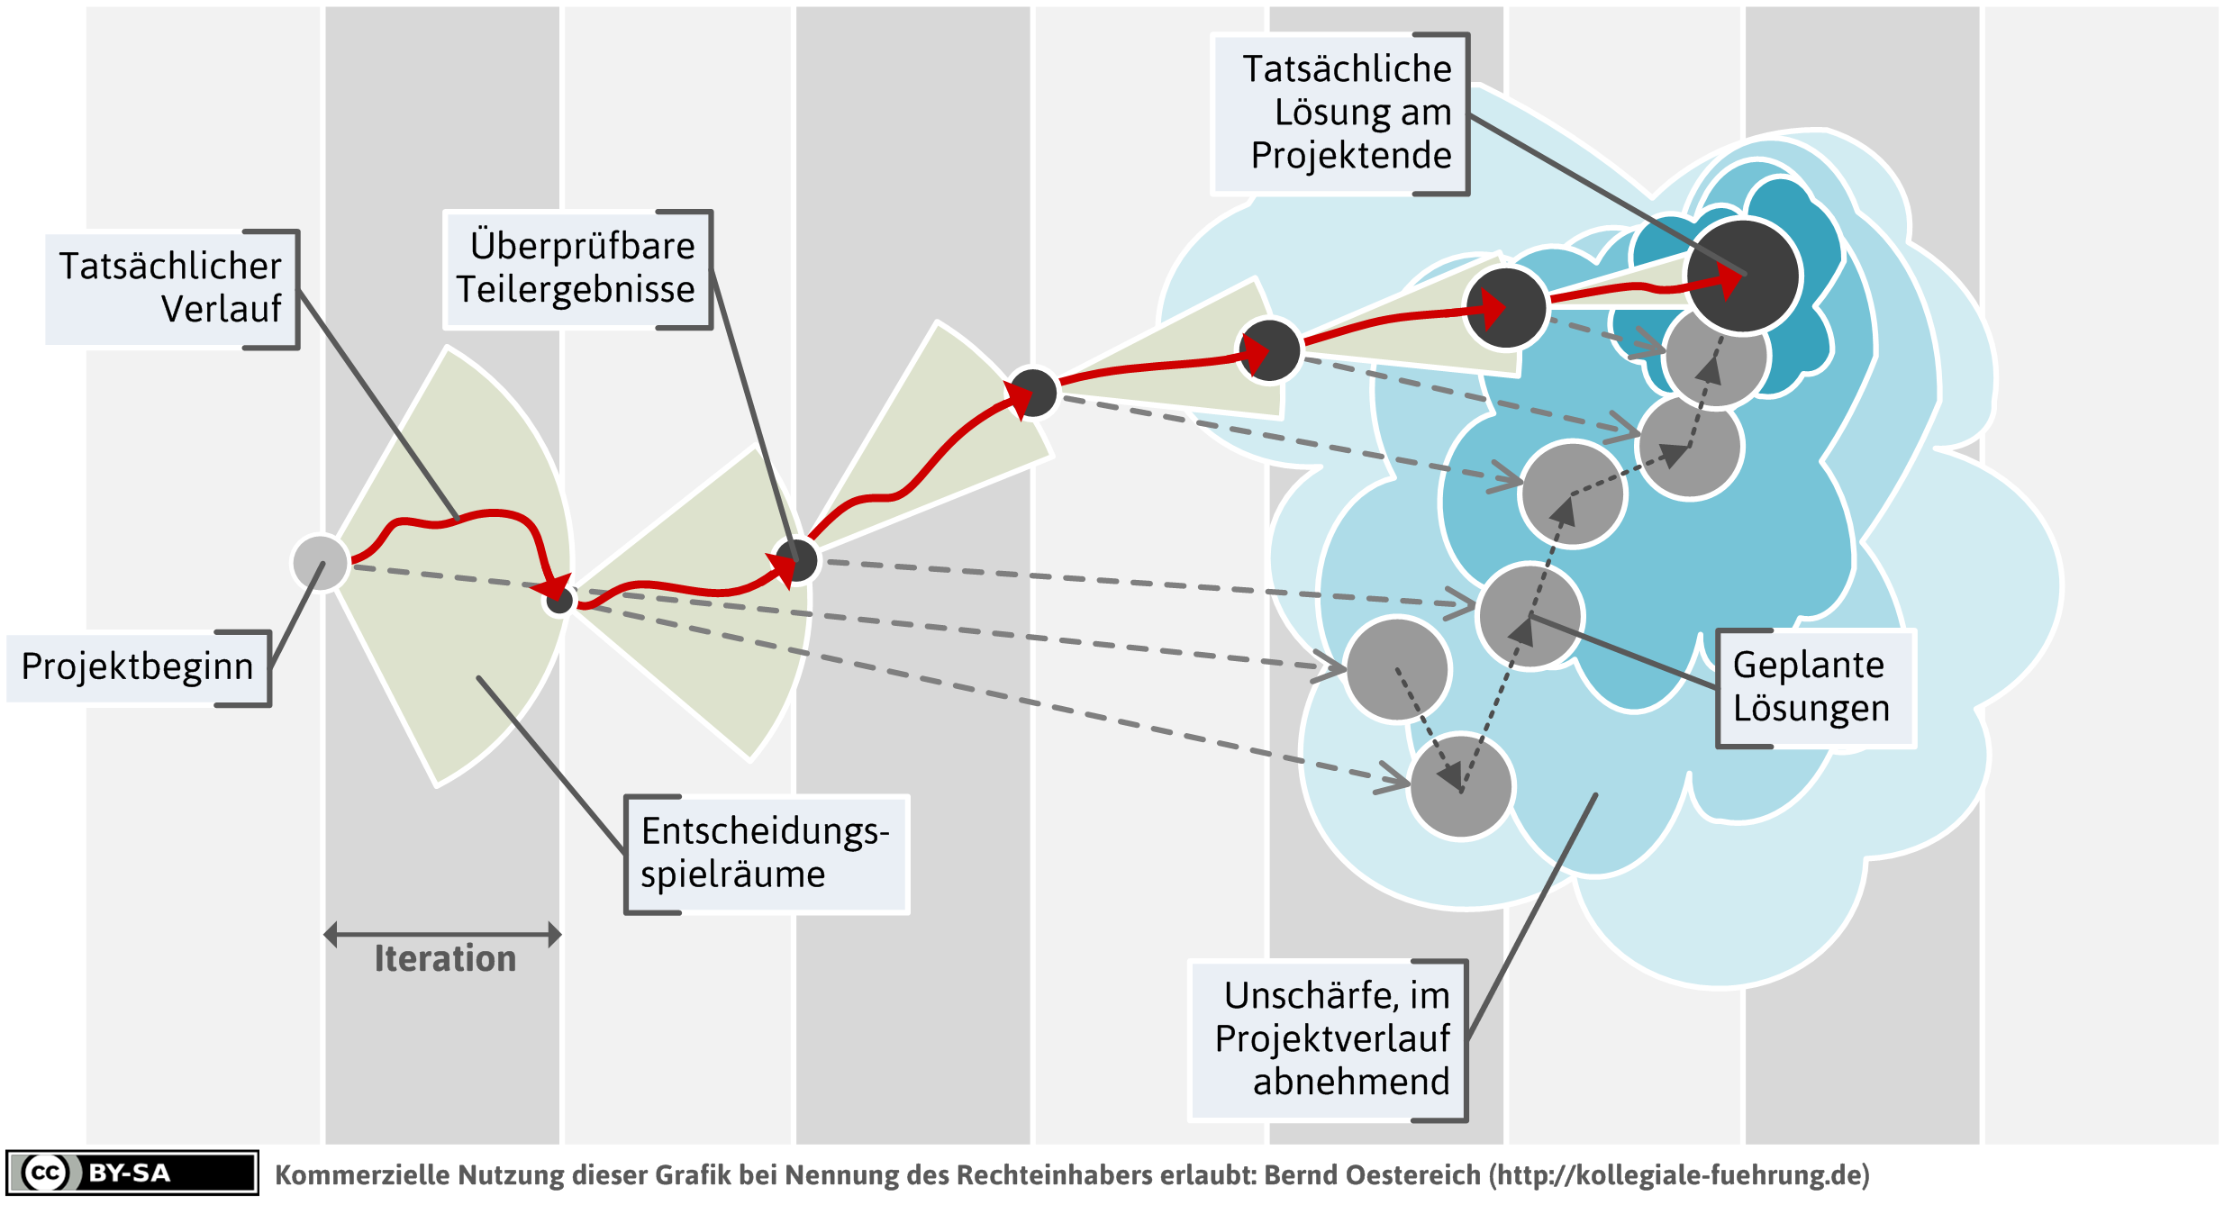
Die Bausteine heute…

Slide 5
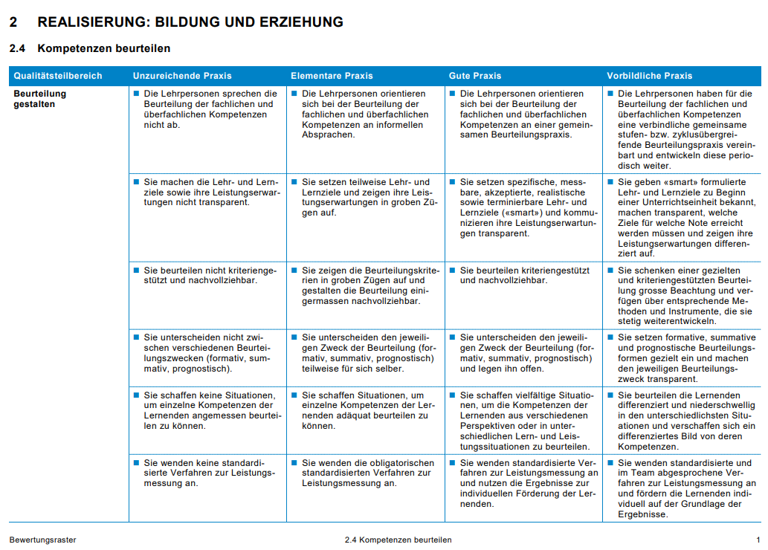
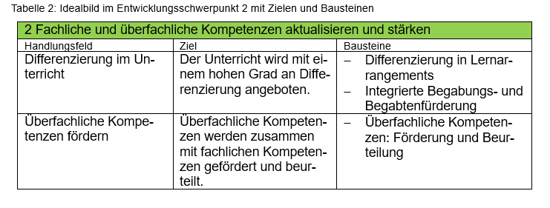
Grundlagen
Orientierungsrahmen Schulqualität
Ziele im Konzept «Schulen für alle»

Slide 6
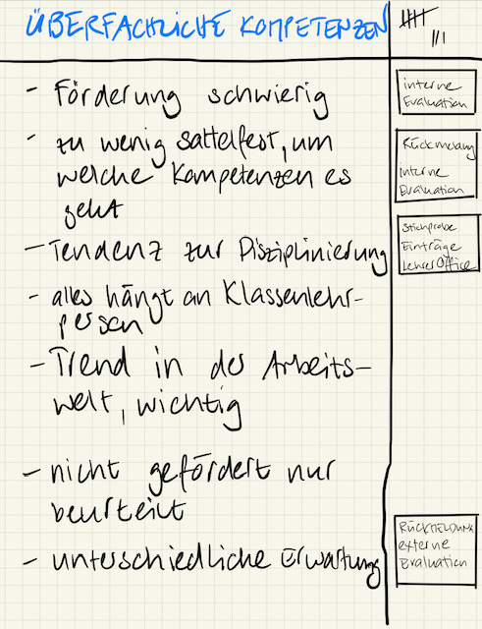
Aufbau Plakat – Exemplarisches Thema
Thema | Punkte für Priorisierung
Gründe und Ursachen Keine Lösungen festhalten! | Daten zur Begründung der Ursachen, Gründe

Slide 7
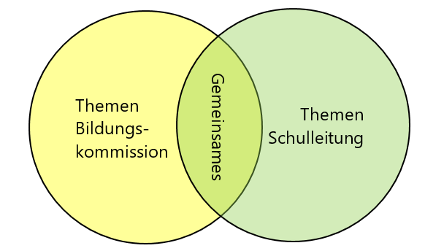
Themen aus den IST-Analysen

Slide 8
Gallery Walk – Frage 1
Welche Information aus dem Baustein bringt dich auf neue Gedanken, wenn du sie mit unseren Themen in Verbindung bringst? Warum?


Slide 9
Gallery Walk – Frage 2
Was aus dem Baustein müssen wir bezogen auf unsere Themen unbedingt in die Tat umsetzen? Warum?


Slide 10
Gallery Walk – Frage 3
Welche Information aus dem Baustein erzeugt bei dir den grössten Widerstand? Warum?


Slide 11
Bausteine mit den Themen clustern
Überfachliche Kompetenzen: Förderung und Beurteilung
Lebens-kompetenzen im digitalisierten Zeitalter
…
Beurteilungs- und Feedback-kultur

Slide 12
Bausteine mit Thema clustern
Plakat an Tisch holen
Bausteine zuordnen, die mit dem Thema in Verbindung stehen
Gewählte Bausteine auf Post-it-Zettel notieren und diese auf das Plakat kleben
Plakat zurückhängen, neues Plakat holen
In welchem Baustein ist das Thema angesiedelt?

Slide 13
Voraussichtlich obligatorische Bausteine
Überfachliche Kompetenzen fördern und beurteilen
Lesen fördern
Berufsauftrag Schulleitende und gemeinschaftliche Führung
Schule trägt herausforderndes Verhalten
Flexibilisierung der Wochenstundentafel
Flexible Einschulung
Flexibilisierung des 9. Schuljahres
Digitale Instrumente zu Förderung und Beurteilung
Anknüpfend an bisherige Errungen-schaften der Schule
Notes:
Die Bausteine werden jetzt erst entwickelt zusammen mit dem Schulfeld. D.h. sie stehen nicht ab sofort zur Verfügung. Auskunft gibt der Phasenplan im Konzept.
Konkret heisst das, bis 2027 muss man mit diesen Themen begonnen haben.
Für die Arbeit in einem Baustein ist bei allen Bausteinen mit mindestens 2 Jahren zu rechnen, damit die Ziele auch nachhaltig erreicht werden können.
Es gibt Bausteine, die mit grösserem Aufwand verbunden sind.
Aufwändig sind diese Themen in Blau.
Da geht es stark auch um Haltungen, Strukturen, Zusammenarbeitsformen, Kulturen, gemeinsames Verständnis, was die Schule aufbaut und entwickelt. Dies braucht für eine erfolgreiche Umsetzung Zeit.

Slide 14
Ausblick: Wo stehen wir? – Wo gehen wir hin?
Bausteine
Analyse:
Wo stehen wir in den gewählten Bausteinen?
Belegen mit Daten


Lernen: Welche Bausteine gibt es? Was wird damit angestrebt?
Analyse:
Was beschäftigt uns an unserer Schule?

Zukunft:
Welche Ziele setzen wir uns?
Analyse:
Was möchten wir schon lange angehen?

Bausteine und Themen der Schule
Gründe, Ursachen
Zukunft:
Mit welchen Bausteinen können wir die Ziele erreichen?

Prioritäten
Notes:
Wir haben nun die Inhalte der Bausteine kennen gelernt und sie mit unseren Themen versucht abzugleichen.
In einem weiteren Schritt definieren Schulleitung / Prozessbegleitung, Bildungskommission und Steuergruppe gemeinsam die Ziele die als Gesamtschule in den nächsten Jahren angestrebt werden.
Im Schulteam definieren die Schulleitung gemeinsam mit Lehr- und Fachpersonen die Ziele für ihre Schule.

Slide 15
Notes:
Schulen für alle, zusammen wachsen, Menschen stärken.

